Slide 1
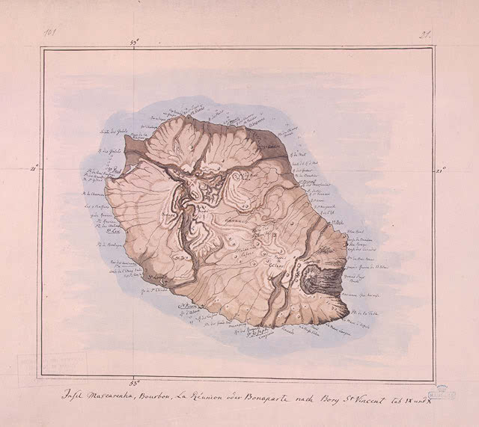
L'EXPANSION EUROPÉENNE
à L’ÉPOQUE DES COMPAGNIES DES INDES
ET SES CONSÉQUENCES POPULATIONNELLES :
L’EXPANSION EUROPÉENNE
ET LES COMPAGNIES DES INDES
l’exemple de l’île BOURBON

Slide 2

Felix Baumgartner et son point de chute :
le désert de Roswell
(alt. = 39 kilomètres)
l’exemple de l’île de la Réunion

Slide 3
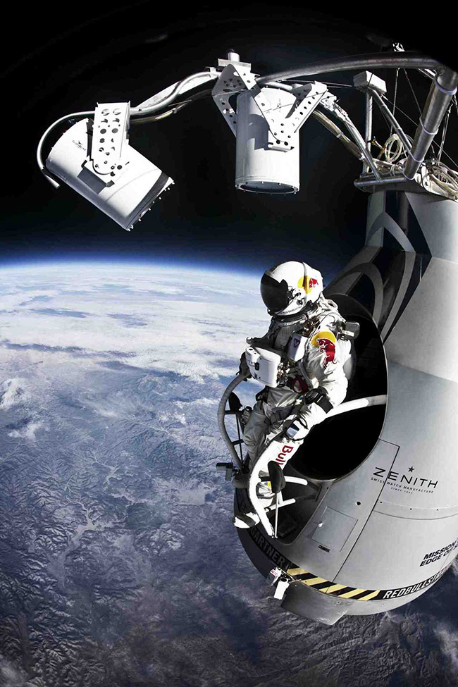
La capsule et
le ballon d’hélium
ont suivi…
l’exemple de l’île de la Réunion

Slide 4
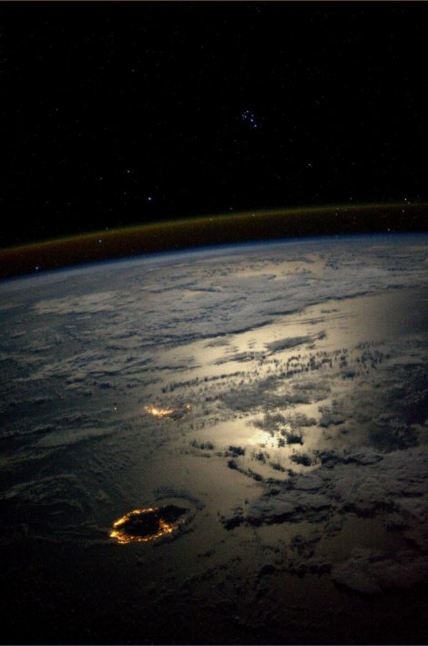
la constellation
des
Pléïades
La Réunion
et
Maurice :
nuit du
25 au 26
août
21013
(ISS alt. = 300 km)
Maurice
La Réunion

Slide 5
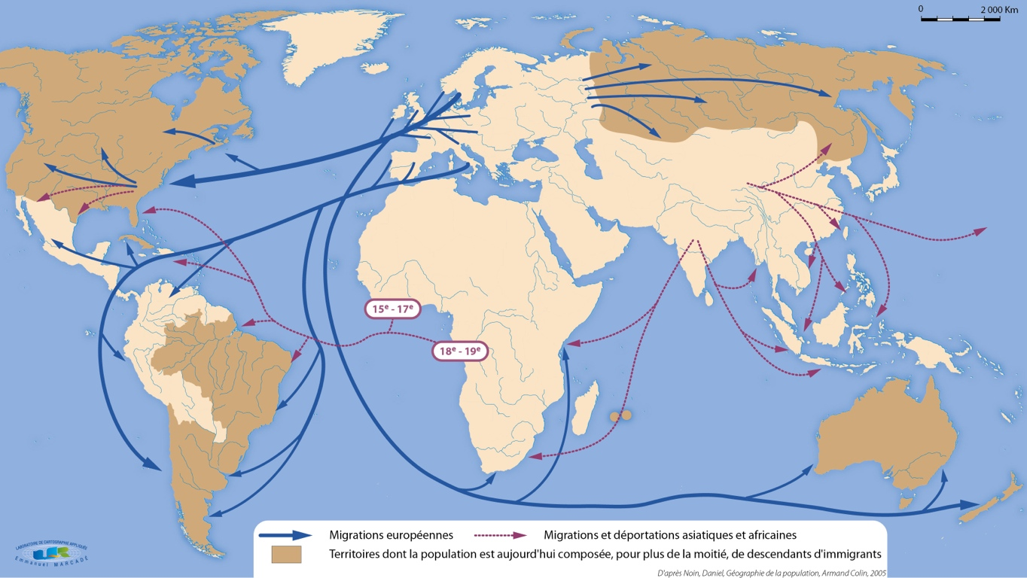
Migrations Modernes…

Slide 7
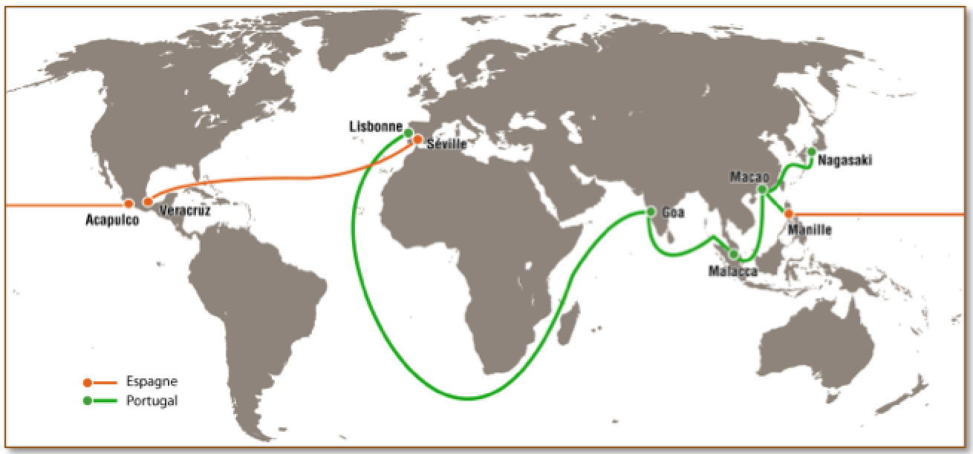
Portugal...
…ESPAGNE
La circumnavigation…

Slide 8
POTOSI
45 000 tonnes d’argent extraites
pendant la colonisation espagnole

Slide 9
Un mafouc :
Les porteurs du mafouc sont ceints d'indiennes de traite ;
en arrière-plan, les navires de traite dans la baie de Malembe.
(Louis Ohier de Grandpré, An IX-1800/1801, Paris, 2 vol.. Tome 1, page 98.)
Indiennes de traite
Indiennes de traite…

Slide 10
"Rien ne saurait être comparé à ce que les Hollandais ont fait par le moyen du commerce ; et ce sera toujours un sujet d'étonnement qu'une poignée de marchands, réfugiés dans un petit pays qui ne produisait pas, à beaucoup près, de quoi nourrir ses nouveaux habitants, aient abattu la puissance énorme de la monarchie d'Espagne, l'aient obligée à leur demander la paix, et qu'ils aient fondé un État si puissant qu'on le voit aujourd'hui faire équilibre entre toutes les autres puissances de l'Europe".
Pierre Daniel Huet, évêque d'Avranches (Mémoires sur le Commerce des Hollandais dans tous les États et Empires du monde - 1697).
« Qui aurait pu croire que l'Union d'un petit nombre de marchands eût pu s'élever à ce haut degré d'opulence ? »
(du Fresne de Francheville, Histoire générale et particuliere des Finances, 1738, p. 9).
le modèle hollandais…

Slide 11
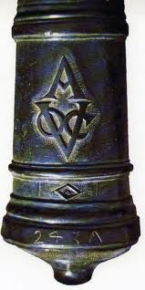
La Vereenigde Oost Indische Compagnie (V.O.C.), modèle que les autres nations européennes chercheront à imiter est créée en 1602 par les Provinces-Unies. Elle réunit par souscription un capital de 6 300 000 florins. L'importance de ce capital, souscrit publiquement et réparti en 2 200 actions, constitue une innovation qui est à l'origine des sociétés par actions.
Canon aux armes de la V. O. C.
(chambre d’Amsterdam)
« Il n'y a rien au monde de plus efficace que la puissance et la force ajoutées au droit »
(Jan Pieterszoon Coen, gouverneur général des Indes néerlandaises)

Slide 12
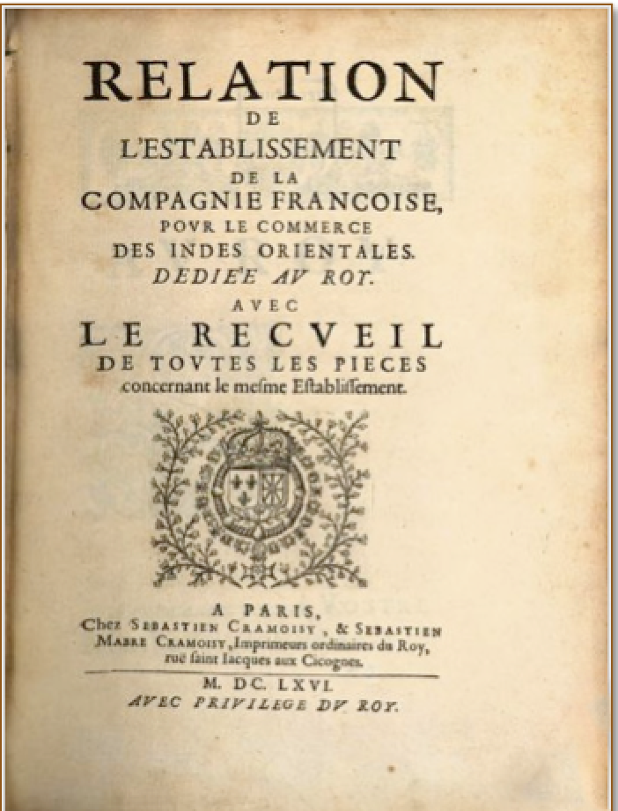
« La Nation Françoise, écrit l’académicien Charpentier, qui sera la plume de Colbert pour lancer la souscription de la Compagnie de 1664, ne peut estre renfermée dans l'enclos de l'Europe, il faut qu'elle s'étende jusqu'aux parties du Monde les plus esloignées… »
Texte
(1665, Relation…, op. cit., p. 11).

Slide 13
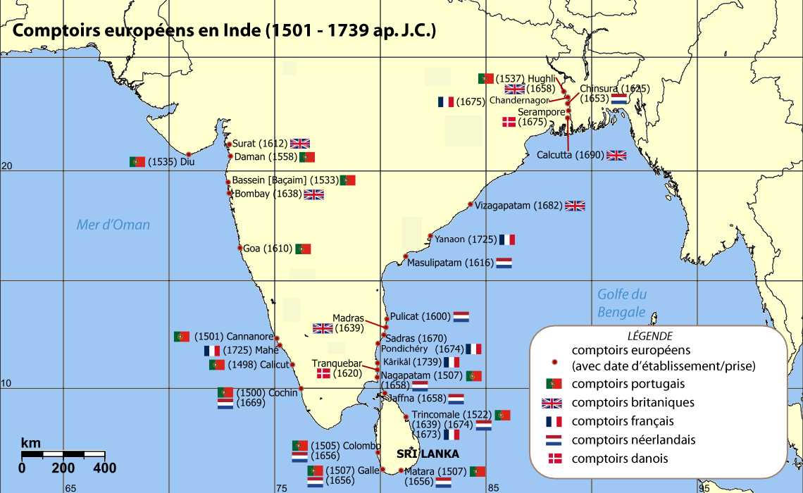
«La Fortune a, dit-on, des temples à Surate.»
La Fontaine, «L’homme qui courait après la Fortune et l’homme qui l’attendait dans son lit»
La «fièvre de l’Inde»…

Slide 14
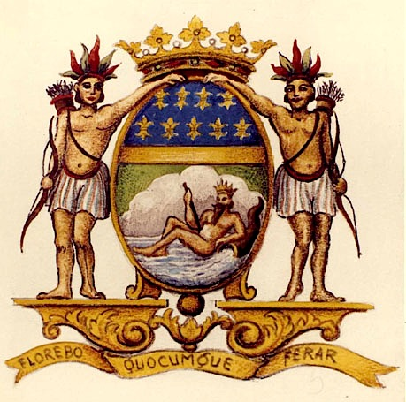
Armes de la Cie des Indes orientales de 1664
Paix et Abondance
"XLII. Nous avons accordé à ladite Compagnie, la liberté de prendre pour ses Armes un Ecusson de forme ronde, le fond d'azur chargé d'une fleur de lys d'or, enfermé de deux branches, l'une de Palme et l'autre d'Olivier jointe en haut, et portant une autre fleur de lys d'or, pour devise, Florebo quocumque ferar, et pour support deus figures, l'une de Paix et l'autre de l'Abondance [...]"
Armoiries de la Compagnie des Indes Orientales
"Je fleurirai là où je serai porté"

Slide 15
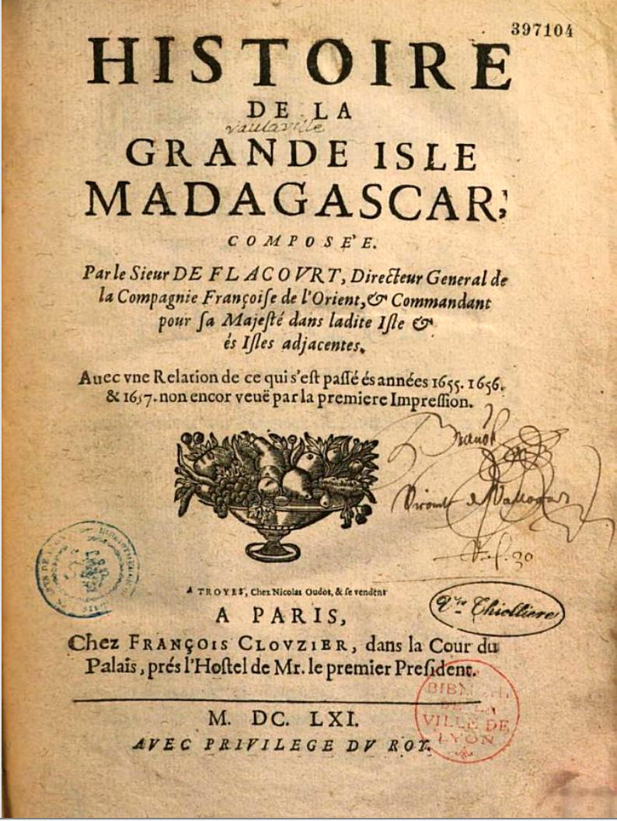
…Directeur General de la Compagnie Françoise de l’Orient
et Commandant pour sa Majesté dans ladite Isle et Isles adjacentes.
Étienne de Flacourt…

Slide 16
AFFICHES
« La Compagnie des Indes Orientales fait avertir tous les artisans et gens de mestier François, qui voudront aller demeurer dans l'Isle de Madagascar, et dans toutes les Indes, qu'elle leur donnera le moyen de gagner leur vie fort honnestement, et des appointements et salaires raisonnables ; Et que s'il y en a qui veuillent y demeurer huit ans, sa Majesté veut bien leur accorder d'estre Maistres de chef-d'œuvre dans toutes les villes du Royaume de France où ils voudront s'établir sans en excepter aucune, et sans payer aucune chose. Ceux qui seront dans cette résolution, se présenteront à la Maison de la Compagnie. »

Slide 17
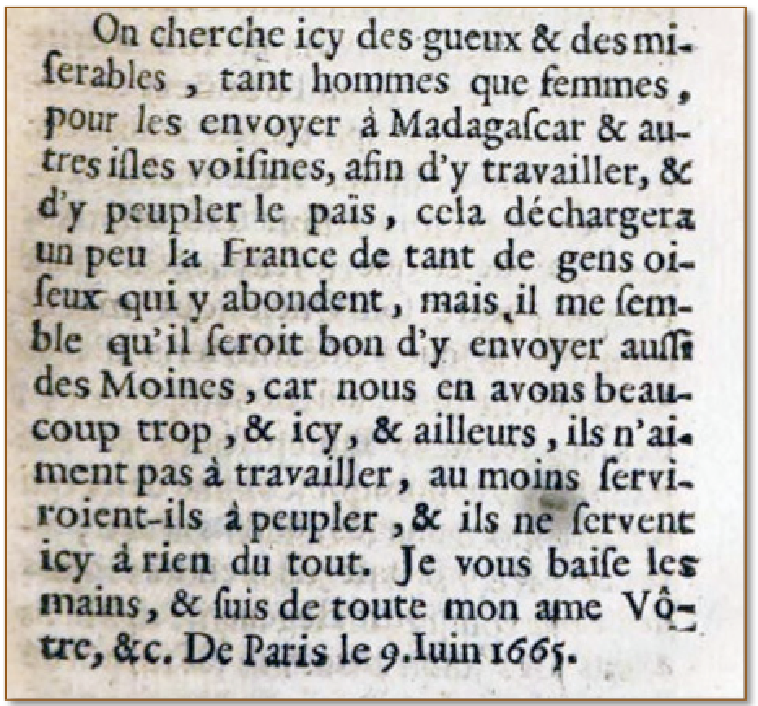
…des gueux et des misérables…
Lettres choisies de feu Mr. Guy Patin, 1692,
Cologne : Pierre du Laurens

Slide 18
"Les engagés sont des européans qu'on transporte aux isles pour y servir les habitants : on les appelle engagés parce qu'ils sont obligés de servir pendant trois ans ceux qui ont fait les frais de leur voyage, qui peuvent céder ou vendre à d'autres le droit qu'ils ont sur leur personne et sur leur liberté pendant ces trois années, lesquelles étant expirées, ils reçoivent pour salaire de leurs services 300 livres de pétun et demeurent en liberté de retourner en Europe ou de travailler à y établir leur petite fortune."
(Pelleprat, 1655, p. 20-22)
les « trente-six »…

Slide 19
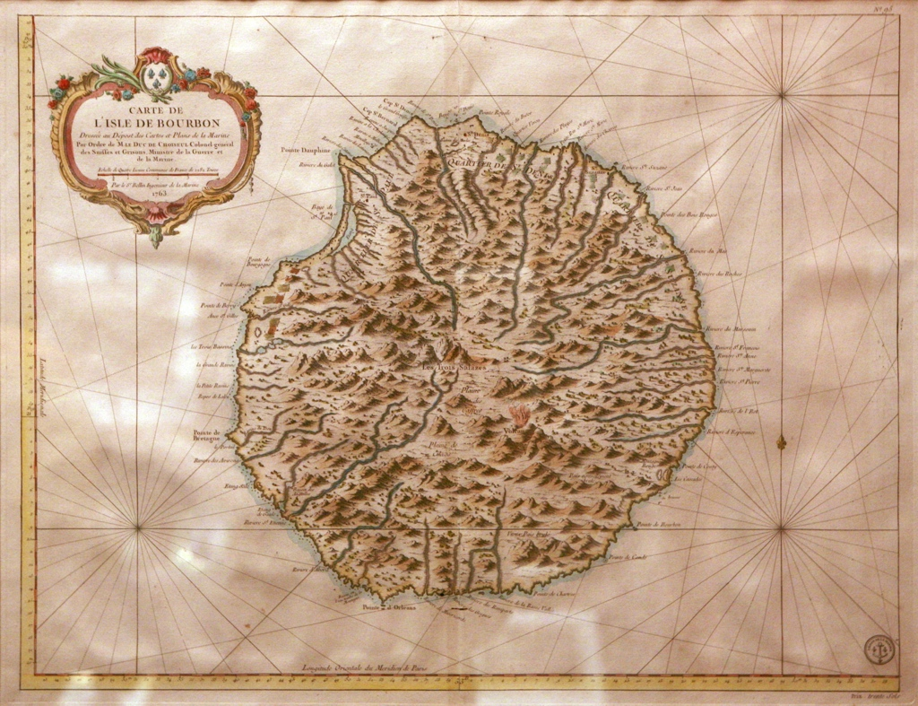
« Toux ceux qui ont donné des détails historiques sur Bourbon ont écrit que cette colonie avait été fondée avec les débris de celle de Madagascar ;
  …il eût été plus exact de dire que Bourbon, déjà établi, augmenta sa population d'un tiers ou d'une moitié par le secours des orphelines envoyées de la métropole, et par celui des colons échappés au massacre de Fort-Dauphin ».
  (Billiard, op. cit., p. 260)

Slide 20
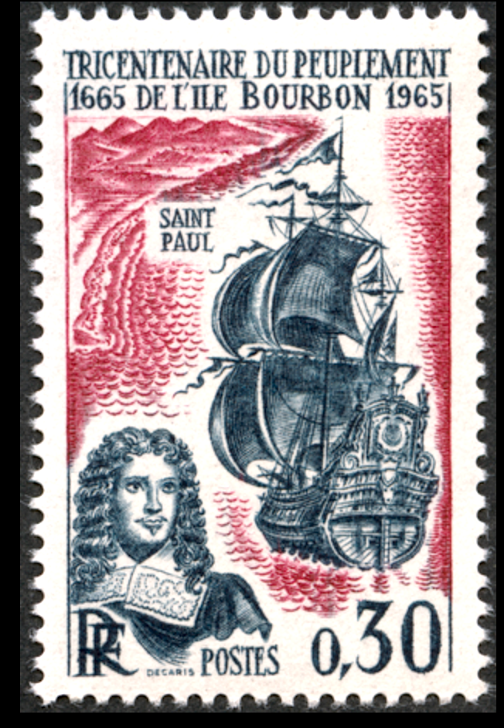
le 300°
anniversaire
du
peuplement
en :
1965
le 350°
anniversaire
en…
2013…

Slide 21
Incipit du mémoire anonyme du 9 décembre 1726 (ANOM, cliché : Ph. LT.)

Slide 22
« Pour ne laisser aucun équivoque, nous vous répétons que tout employé, conseiller, sous-marchand ou commis, qui se trouve à présent marié avec une créole, pourra rester dans son emploi, mais qu'il ne pourra passer à un emploi supérieur sans l'agrément de la Compagnie ; que dorénavant aucun emploi ne sera accordé à des créoles, et que nul employé ne pourra en épouser sans la permission de la Compagnie. Au surplus, nous entendons par créoles, tout enfant né d'un sang-mêlé car les enfants nés aux îles de pères et de mères Européens sans mélange, ne sont pas censés créoles, ni dans la classe que l'on exclut ici. »
(ADR, C° 152, Les Syndics et les Directeurs de la Compagnie des Indes, au Conseil Supérieur de Bourbon, Paris, le 1er mars 1754).
La doctrine coloniale…

Slide 23
Merci de
votre
attention !

